Slide 1
Probabilidade
Experimento Aleatório
Espaço Amostral
Eventos Mutuamente Exclusivos
Experimentos de Contagem
Renata Souza

Slide 2
Introdução
Ao soltar uma pedra do alto de um edifício, sabemos que esta pedra irá em direção ao chão.
Experimento Determinístico
Certeza de que o evento irá acontecer!
Quais as chances de uma determinada rede suportar 20 usuários conectados simultaneamente? Existem dois resultados possíveis: a rede agüenta ou a rede cai.
Experimento Aleatório
Possibilidade de ocorrência de diversos eventos

Slide 3
Experimento Aleatório
Processo de observação em que o resultado não é determinado
Características:
Possibilidade de repetição sob as mesmas condições
Resultados não determinados a priori
Observação da existência de regularidade quando o número de repetições é grande

Slide 4
Experimento Aleatório – Exemplo 1
Lançar uma moeda honesta
Lançar um dado
Lançar duas moedas
Retirar uma carta de um baralho completo, com 52 cartas
Determinar a vida útil de um componente

Slide 5
Espaço Amostral
Espaço de Resultados
Conjunto de todos os possíveis resultados de um experimento
Um resultado do espaço amostral é chamado de evento
É representado por Ω
Ω pode ser quantitativo (discreto ou contínuo) ou qualitativo

Slide 6
Espaço Amostral – Tipos
Lançamento de um dado: Ω={1,2,3,4,5,6} – quantitativo discreto
Observação dos momentos de entrada de clientes em uma loja, entre as 14 e 16 horas: Ω = {(X,Y): 14 < X < Y < 16} - quantitativo contínuo
Observação do sexo de cada cliente que entrou na loja: Ω = {Masculino, Feminino} - qualitativo

Slide 7
Espaço Amostral – Exemplo 1
Espaços amostrais para o Exemplo 1 de Experimentos Aleatórios, previamente citado:
Ω = {c, r}
Ω = {1,2,3,4,5,6}
Ω = {(c, r), (c,c), (r,c), (r,r)}
Ω = {A₀, ..., K₀, A_{p}, ..., K_{p}, A_{E}, .., K_{E}, A_{C}, ..., K_{C}}
Ω = {t ∈ ℝ / t ≥ 0}

Slide 8
Espaço Amostral – Exemplo 2
Lançam dois dados iguais. Enumerar os seguintes eventos:
saída de faces iguais.
saída de faces cuja soma seja igual a 10
saída das faces cuja soma seja menor que 2
saída das faces cuja soma seja menor que 15
saída das faces onde uma face é o dobro da outra.

Slide 9
Espaço Amostral – Exemplo 2
Tabela do espaço amostral para o lançamento de dois dados iguais:
 | 1 | 2 | 3 | 4 | 5 | 6
1 | (1,1) | (1,2) | (1,3) | (1,4) | (1,5) | (1,6)
2 | (2,1) | (2,2) | (2,3) | (2,4) | (2,5) | (2,6)
3 | (3,1) | (3,2) | (3,3) | (3,4) | (3,5) | (3,6)
4 | (4,1) | (4,2) | (4,3) | (4,4) | (4,5) | (4,6)
5 | (5,1) | (5,2) | (5,3) | (5,4) | (5,5) | (5,6)
6 | (6,1) | (6,2) | (6,3) | (6,4) | (6,5) | (6,6)

Slide 10
Espaço Amostral – Exemplo 2
Ω ={(1,1),(2,2), (3,3), (4,4), (5,5), (6,6)}
Ω ={(4,6), (5,5),(6,4)}
Ω ={∅}
Ω ={Ω}
Ω ={(1,2),(2,1), (2,4),(3,6),(4,2),(6,3)}

Slide 11
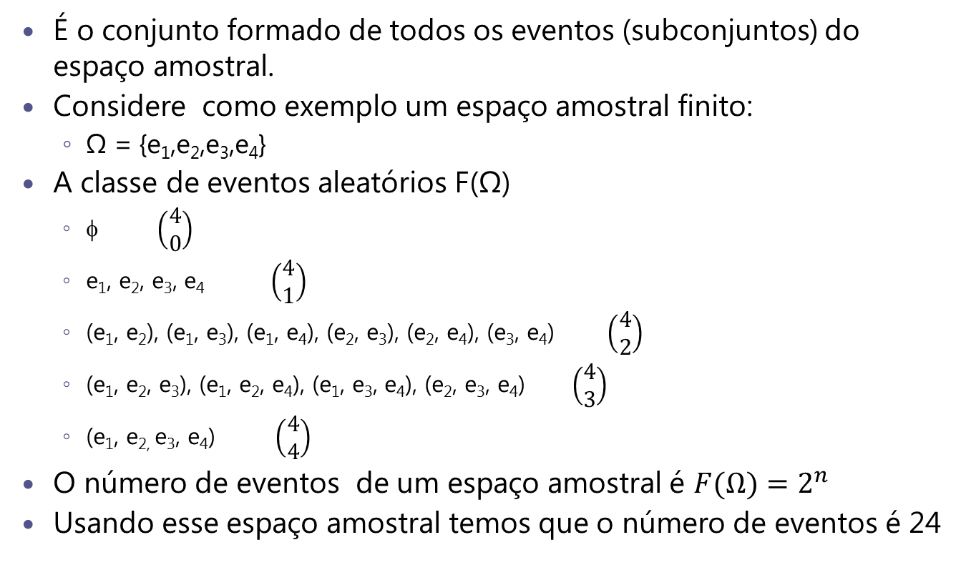
Classe de Eventos Aleatórios
É o conjunto formado de todos os eventos (subconjuntos) do espaço amostral.
Considere como exemplo um espaço amostral finito:
Ω = {e₁,e₂,e₃,e₄}
A classe de eventos aleatórios F(Ω)
φ $\left(\begin{matrix}4 \\ 0\end{matrix}\right)$
e₁, e₂, e₃, e₄ $\left(\begin{matrix}4 \\ 1\end{matrix}\right)$
(e₁, e₂), (e₁, e₃), (e₁, e₄), (e₂, e₃), (e₂, e₄), (e₃, e₄) $\left(\begin{matrix}4 \\ 2\end{matrix}\right)$
(e₁, e₂, e₃), (e₁, e₂, e₄), (e₁, e₃, e₄), (e₂, e₃, e₄) $\left(\begin{matrix}4 \\ 3\end{matrix}\right)$
(e₁, e_{2,} e₃, e₄) $\left(\begin{matrix}4 \\ 4\end{matrix}\right)$
O número de eventos de um espaço amostral é $F(Ω)=2^{n}$
Usando esse espaço amostral temos que o número de eventos é 24

Slide 12
Propriedades com Eventos Aleatórios
Considere Ω = {e₁, e₂, ..., e_{n}}. Sejam A e B dois eventos de F(Ω).
Operações
União: A ∪ B = {e_{i} ∈ Ω / e_{i} ∪ A OU e_{i} ∪ B}
O evento formado pelos elementos que pertencem a pelo menos um dos eventos.
A
B
A ∪ B

Slide 13
Propriedades com Eventos Aleatórios
Interseção: A ∩ B = {e_{i} ∈ Ω / e_{i} ∈ A E e_{i} ∈ B}
O evento formado pelos elementos que pertencem simultaneamente aos dois eventos.
Complementação:
A
B
A ∩ B
A

Slide 14
Eventos Aleatórios – Exemplo 3
Lançam-se duas moedas. Sejam A: saída de faces iguais e B=saída de cara na primeira moeda. Determine:
A ∪ B
A ∩ B
B - A
A - B
Ω = {(c,c), (c,r), (r,r), (r,c)}
A = {(c,c), (r,r)}
B = {(c,c), (c,r)}

Slide 15
Eventos Aleatórios – Exemplo 3
A∪B = {(c,c, (c,r), (r,r)}
A∩B={(c,c)}
,
B-A = {(c,r)}
A-B={(r,r)}

Slide 16
Propriedades das Operações
a) Idempotentes: A ∩ A = A A ∪ A = A
b) Comutativas: A ∪ B = B ∪ A
A ∩ B = B ∩ A
c) Associativas: A ∩ (B ∩ C)= (A ∩ B) ∩ C
A ∪ (B ∪ C)= (A ∪ B) ∪ C)
d) Distributivas: A ∪ (B ∩ C)= (A ∪ B) ∩ (A ∪ C)
A ∩ (B ∪ C)= (A ∩ B) ∪ (A ∩ C)

Slide 17
Propriedades das Operações
e) Absorções: A ∪ (A ∩ B)=A, A ∩ (A ∪ B)=A
f) Identidades: A ∩ Ω = A, A ∪ Ω = Ω
A ∩ ∅ = ∅, A ∪ ∅ =A
g) Complementares:
h) Leis de De Morgan:

Slide 18
Partição de um Espaço Amostral
Dizemos que os eventos A₁, ..., A_{n} formam uma partição do espaço amostral Ω se:
Não há eventos vazios
Não há interseção entre os eventos
A união dos eventos da partição é o espaço amostral
Exemplo:
A₂
A₁₀
A₆
A₉
A₅
A₈
A₁
A₄
A₇
A₃
Ω

Slide 19
Eventos Mutuamente Exclusivos
Dois eventos são mutuamente exclusivos se não podem ocorrer simultaneamente:
A ∩ B = ∅
Exemplos:
Ao lançar um dado, A = saída ímpar e B = saída par
A = {1,3,5}, B = {2,4,6}
Ao analisar uma imagem de satélite, A = floresta, B = deserto e C = oceano. Uma área analisada pode pertencer apenas a uma destas classes.

Slide 20
Experimentos de Contagem
Em alguns experimentos, é necessário que sejam escolhidos alguns objetos de um todo.
Exemplos:
Retirar bolas de diferentes cores que estão em uma urna
Escolher alguns vértices de um determinado grafo
Analisar quantas máquinas estão usando um link de uma rede em um dado instante
Existem duas técnicas para contar o número de resultados possíveis: Combinação e Permutação

Slide 21
Experimentos de Contagem: Combinação
Permite que seja realizada a contagem de quantos (n) resultados são possíveis em uma seleção sobre um conjunto de N objetos, SEM LEVAR EM CONTA A ORDEM DOS OBJETOS SELECIONADOS.
Relembrando...

Slide 22
Experimentos de Contagem: Combinação
Exemplo:
Em uma prateleira existem 5 livros (N = 5). Deseja-se escolher 2 destes livros para levar para uma viagem. Quais resultados são possíveis para esta seleção?
A B C D E
A,B
A,C
A,D
A,E
B,C
B,D
B,E
C,D
C,E
D,E

Slide 23
Experimentos de Contagem: Permutação
Permite que seja realizada a contagem de quantos (n) resultados são possíveis em uma seleção sobre um conjunto de N objetos, LEVANDO EM CONTA A ORDEM DOS OBJETOS SELECIONADOS.
Relembrando:

Slide 24
Experimentos de Contagem: Permutação
Exemplo:
Você foi escolhido para escrever um programa que gera aleatoriamente uma seqüência de duas vogais, sem repetição (N = 5, n = 2). Quantas e quais são as possíveis saídas de seu programa?
AE
AI
AO
AU
EA
EI
EO
EU
IA
IE
IO
IU
OA
OE
OI
OU
UA
UE
UI
UO

Slide 25
Referências
Noções de Probabilidade e Estatística - Marcos N. Magalhães, Antonio Carlos P. de Lima. 7ª Edição, Editora da Universidade de São Paulo
Estatística Básica - Wilton de O. Bussab, Pedro A. Morettin. 6ª Edição, Editora Saraiva.
Curso de Estatística - Jairo Simon da Fonseca, Gilberto de Andrade Martins. 6ª Edição, Editora Atlas.

